Slide 1
Zespół Aspergera – charakterystyka zaburzenia oraz podstawy diagnozy i terapii
dr hab. prof. UP Marta Korendo

Slide 2
Zespół Aspergera
Zaburzenie, a nie choroba (nie da się wyleczyć, ale da się nauczyć mózg…)
Typ umysłowości (najczęściej analityczny, z trudnościami w rozumieniu relacji i analogii)

Slide 3
Uczenie się kulturowe (M. Tomasello)
Dzieci/osoby z ZA mają bardzo dużą trudność z uczeniem się kulturowym, przyswajaniem norm społecznych.

Slide 4
Praca z dzieckiem z ZA
Umiejętności społeczne są nabywane naturalnie poprzez doświadczenie, obserwację i język.
W przypadku dzieci z zespołem Aspergera tego rodzaju społeczne „uczenie się przez osmozę” nie jest skuteczne.
Dzieci z ZA często tracą wiele informacji przekazywanych przez niewerbalne sygnały społeczne (mowę ciała, ton głosu, gesty itp.)

Slide 5
Czy zespół Aspergera istnieje?
NIE?

Slide 6
Dlaczego DSM nie radzi sobie z diagnozą różnicową np. autyzmu i ZA?
Podstawę realizowanej w DSM koncepcji stworzył Emil Kraepelin, niemiecki psychiatra (Trull i in. 2005), którego koncepcje nozologiczne zakładały, że choroby psychiczne mają wyraźne granice między normą a dysfunkcją.
W związku z tym DSM definiuje zaburzenia osobowości w kategorialnym, hierarchicznych systemie taksonomicznym.

Slide 7
Epidemiologia
Zespół Aspergera – zaburzenie o charakterze „spektrum”
Brak statystycznych danych o zachorowalności – jest wyższa niż w autyzmie.

Slide 8
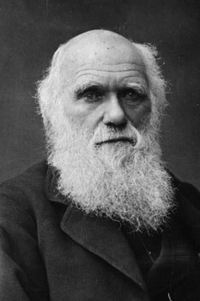
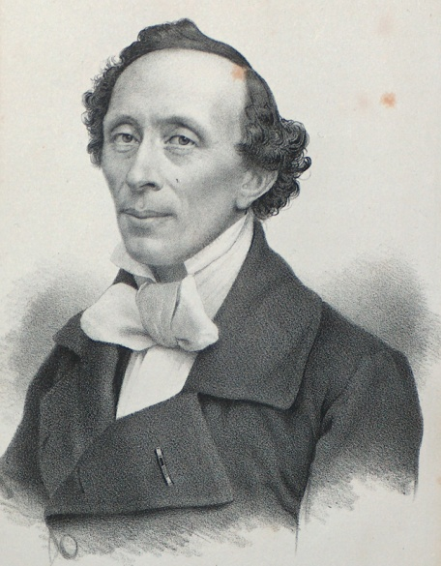
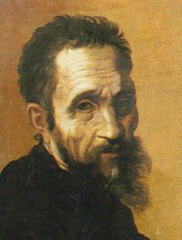
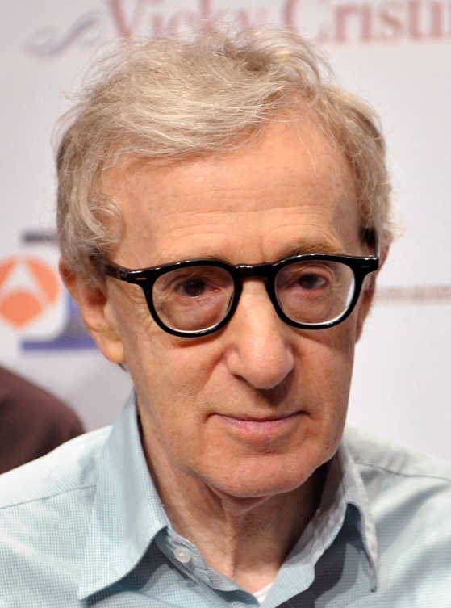
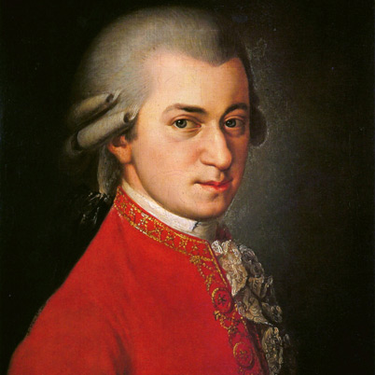
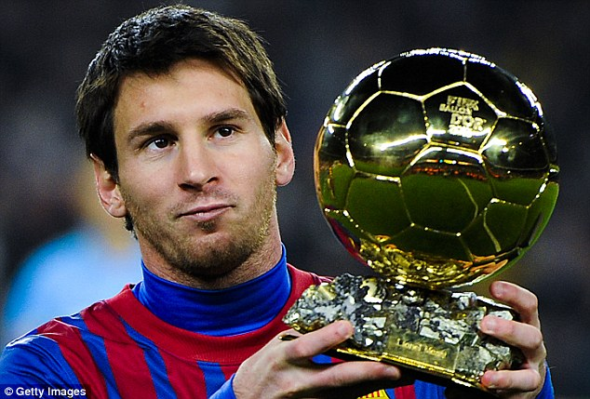
Medialny obraz ZA

Slide 9
Mity związane z diagnozą ZA
Mit wieku diagnozy
Mit prawidłowego rozwoju mowy

Slide 10
Przyczyny
Zespół Aspergera to zaburzenie o podłożu neurobiologicznym
Przyczyny:
wpływające na zmianę budowy i funkcjonowania mózgu
zmiany strukturalne i funkcjonalne mózgu
Genetyka - dziedziczenie

Slide 11
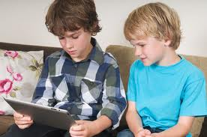
Wysokie technologie
Nowy sposób stymulacji – wysokie technologie

Slide 12
„Współczesna obsesja na punkcie technologii komputerowej i gier wpływa negatywnie na rozwój płata czołowego”
G. Small, G. Vorgan, iMózg, Poznań 2011 (s.57)

Slide 13
„Bez osobistej stymulacji interpersonalnej sieć neuronów dziecka ulega atrofii, a mózg może nie rozwinąć normalnych umiejętności społecznych.”
G. Small, G. Vorgan, iMózg, Poznań 2011 (s.51)

Slide 14
„W przeciwieństwie do stymulacji bodźcami materialnymi, stymulacja społeczna ma tę zaletę, że się do niej NIE przyzwyczajamy, zatem reakcja ośrodka odczuwania przyjemności na te bodźce nie słabnie”
M. Spitzer, Dopamina i sernik, Warszawa 2014, s. 37

Slide 15
Rozpoznawanie emocji
Uszkodzenie płatów czołowych oraz neuronów zwierciadlanych prowadzi do głębokich dysfunkcji w zakresie rozpoznawania emocji innych osób, rozpoznawania własnych emocji oraz współbrzmienia emocjonalnego (empatii).

Slide 16
Relacja autyzmu i zespołu Aspergera
zespół Aspergera to nie jest łagodna postać autyzmu!!!!!

Slide 17
Kontinuum rozwojowe
autyzm, zespół Aspergera, dysleksja – zaburzenia o charakterze kontinuum
od normy do głębokiej postaci
od pojedynczych symptomów/objawów do pełnego spektrum

Slide 18
Zróżnicowanie jakościowe w ZA

Slide 19
Kontinuum: norma – zespół Aspergera

Slide 20
ZA a autyzm
Autyzm
ZA

Slide 21
Relacja ZA i innych zaburzeń oraz normy
ZA
Dysleksja
Autyzm
Norma
Alalia (SLI)
Afazja

Slide 22
Dwujęzyczność a ZA
Dostęp do diagnozy ZA jest utrudniony/opóźniony w przypadku dzieci dwujęzycznych.
Bilingwalność stosowana jest często jako argument usprawiedliwiający niepożądane zachowania lub brak rozwoju mowy.

Slide 23
David – 3,5 (mieszka w Hiszpanii, mama Polka, tata Hiszpan)
TEST SON
Rysowanie wzorów 2,11
Układanie klocków według wzoru 3,10
Składanie obrazka z części 3,8
Sytuacje 3,7
Kategoryzacje 3,4
Analogie 3,8
Opóźnienia mowy w obu językach, wyższe kompetencje w j. polskim. Wyraźnie rozbudowane słownictwo pola semantycznego „pojazdy”, niski kontakt wzrokowy, fiksacje i schematyzmy – np. kąpiel tyl/ko w jednej wannie, nierozwojowe echolalie. ZA

Slide 24
ZA a zaburzenia psychiczne
Badania potwierdzają rosnącą liczbę dzieci z zespołem Aspergera, które są narażone na znaczne ryzyko współistniejących zaburzeń psychicznych.
(Jessica A. Meyer, Peter C. Mundy, Amy Vaughan Van Hecke, 2006)

Slide 25
ZA a zaburzenia psychiczne
Depresja
Zaburzenia lękowe
Zaburzenia obsesyjno-kompulsywne
Zaburzenia psychotyczne (w tym schizofrenia)

Slide 26
Język i komunikacja
Wybiórcza intencja komunikacji
Nakazujący gest wskazywania palcem
Zaburzony rozwój mowy lub mowa oficjalna – brak naprzemienności jako dowód zaburzenia relacji między Nadawcą a Odbiorcą
Wybiórcze słuchanie (siebie, TV, radia)

Slide 27
Wczesny rozwój języka
1) Dzieci normatywnie rozwijające język – pierwszy rok, pierwsze słowa.
Brak badań pozwalających na ocenę jakościową.
2) Dzieci z opóźnionym rozwojem mowy – czasami w stopniu znacznym
3) Dzieci wypowiadające wcześnie nietypowe słowa – norma czasowa, brak normy jakościowej.

Slide 28
Przykłady trudności językowych – schematyzmy językowe
Jaś, 3 lata
P: Co jadłeś dzisiaj na śniadanie?
O: Kulki z mlekiem (zawsze ta sama odpowiedź)
P: Czym bawiłeś się w przedszkolu?
O: Autkami. (zawsze ta sama odpowiedź)
Patryk, 5 lat.
P: Jaką zupę lubisz najbardziej?
O: Hiszpańską zupę pomidorową (hasło z reklamy)
Igor, 4 lata
W sklepie do mamy: Tak cię proszę, wasza wysokość, kup mi lizaka.
Dominik, 4 lata
P: Dominiku, co to jest uniwersytet?
O: Wielce stara i szacowna instytucja.

Slide 29
Problemy z dostrzeganiem relacji przyczynowo - skutkowych
Rysio, 4 lata
P: Dlaczego chłopiec ma brudną bluzkę?
O: Bo mama jest zdziwiona.

Slide 30
Język odzwierciedla procesy (mechanizmy) poznawcze
Przewaga analizy nad syntezą
Zamiłowanie do faktów, terminów – trudności z wnioskowaniem (magazynowanie zamiast przetwarzania)
P: Jaki jest tutaj Miłosz?
O: Smutny
P: Dlaczego jest smutny?
O: Bo płacze i leci mu jedna łza

Slide 31
Dominik, 6 lat

Slide 32
Trick wheelie
Trzeba podnieść przednie koło do góry, znajdź punkt równowagi i pedałuj. Jeśli jesteś za bardzo wychylony do tyłu, spróbuj zabalansować, używając hamulców, a do przodu – naciśnij pedały i unieś przednie koło dla równowagi.

Slide 33
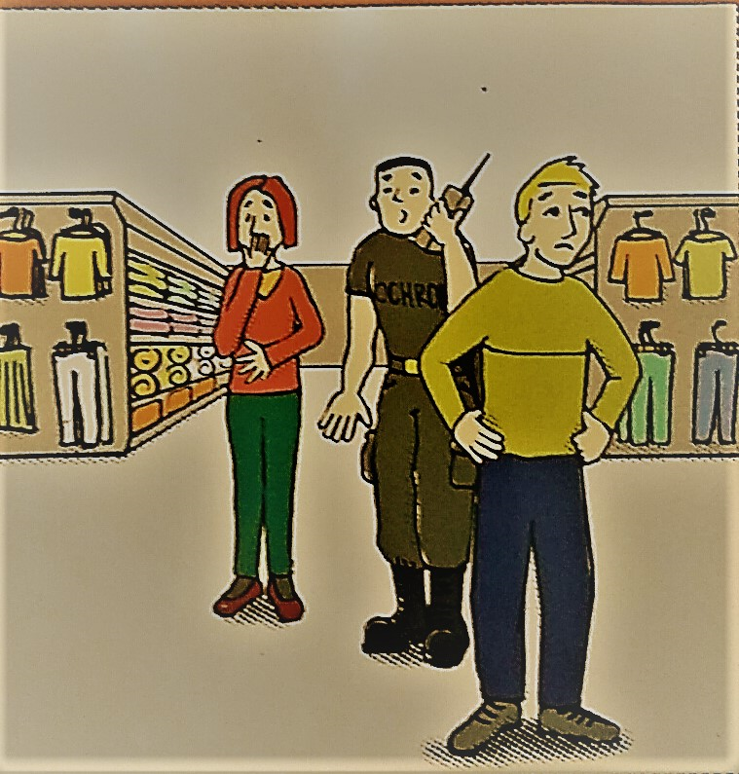

Slide 34
Ola, 5 lat (podczas omawiania historyjki obrazkowej):
T: Pan ochroniarz mówi przez krótkofalówkę do innego ochroniarza. Co on mówi?
O: Panie ochroniarzu drogi...
T: Nie, tak na pewno nie mówi, przecież on rozmawia ze swoim kolegą. Co on mówi?
O: Kolego, zgubił się chłopiec.

Slide 35
Patos językowy (=nadkompetencja) – język osób dorosłych w ustach dzieci
Mikołaj, 4,5 roku
- Co możemy kupić w aptece?
- Probiotyk
Dominik, 5 lat
Zabawa dzieci w przedszkolu w szpital.
Dzieci robią zastrzyki, badają stetoskopem.
Dominik organizuje badanie USG.

Slide 36
Patryk, 5 lat – narracja przez skojarzenia
T: Jak zachowuje się Kamil, kiedy dostanie prezent? (pytanie zadane podczas rozmowy o emocjach)
P: Bardzo grzecznie. Kiedyś dostałem na urodziny czekoladkę Milka, ale teraz mama mi kupuje „Alpejskie mleczka” Milka, bo teraz ostatnio reklamowali a teraz tą czekoladkę.

Slide 37
Językowy obraz świata
Zmiany neurobiologiczne w mózgach osób z ZA: inny mózg – inna umysłowość (inne widzenie, rozumienie rzeczywistości)
Językowe odziaływania terapeutyczne mają zbudować w umysłach dzieci z ZA obraz świata zbliżony do tego, jaki mają osoby neurotypowe.

Slide 38
Dosłowne rozumienie języka
Kłopoty z rozumieniem znaczeń przenośnych
Trudności z rozumieniem i posługiwaniem się związkami frazeologicznymi
Problemy z rozumieniem żartów (wysoka nadwrażliwość)

Slide 39
Przykłady
Terapeuta: Kiedy może wybuchnąć pożar?
Dziecko z ZA: Za 10 minut!
Trener na basenie: Ja jestem koniem, a ty jeźdźcem. Ja uciekam, a ty mnie goń.
Dziecka z ZA: Jak jesteś koniem to rżyj!
Mama: Umrę ze śmiechu.
Dziecko z ZA: Kiedy?
Pedagog szkolny: Pokaż, jak uderzyłeś kolegę na lekcji?
Dziecko z ZA wymierza policzek Pani Pedagog

Slide 40
Fascynacje tematyczne
Fascynacje językowe: fakty, terminy, pojęcia, nazwy – bez relacji!!!
np. Antananarywa – stolica Madagaskaru (czy dalej jest Antanarywa , czy Londyn?)
Zainteresowania o charakterze encyklopedycznym, stwarzają pozory wiedzy

Slide 41
Fascynacje tematyczne
Fascynacje tematyczne należy ograniczać – nie są źródłem poczucia bezpieczeństwa, zaburzają rozwój poznawczy, powodują nieharmonijny rozwój słownictwa, negatywnie wpływają na relacje społeczne, bardzo rzadko stanowią bazę późniejszej wiedzy

Slide 42
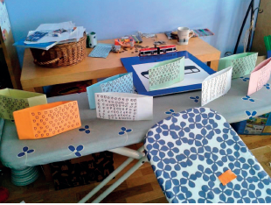

Slide 44
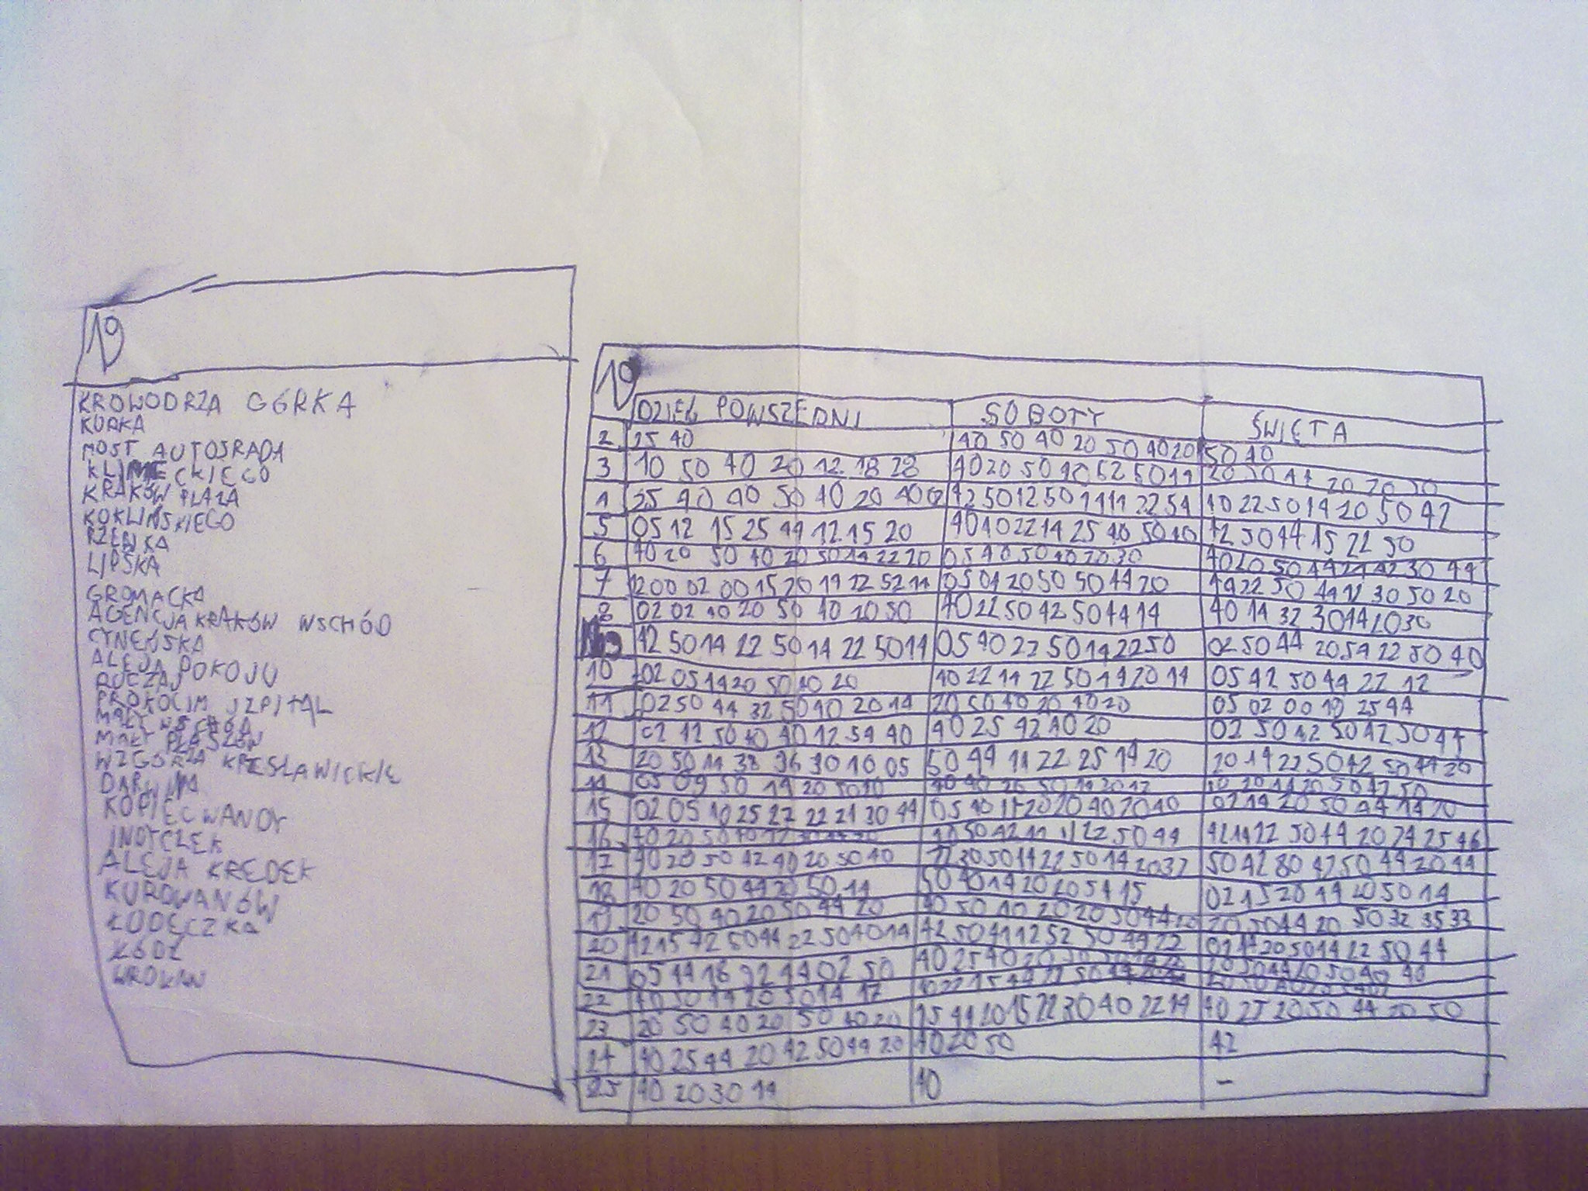

Slide 45
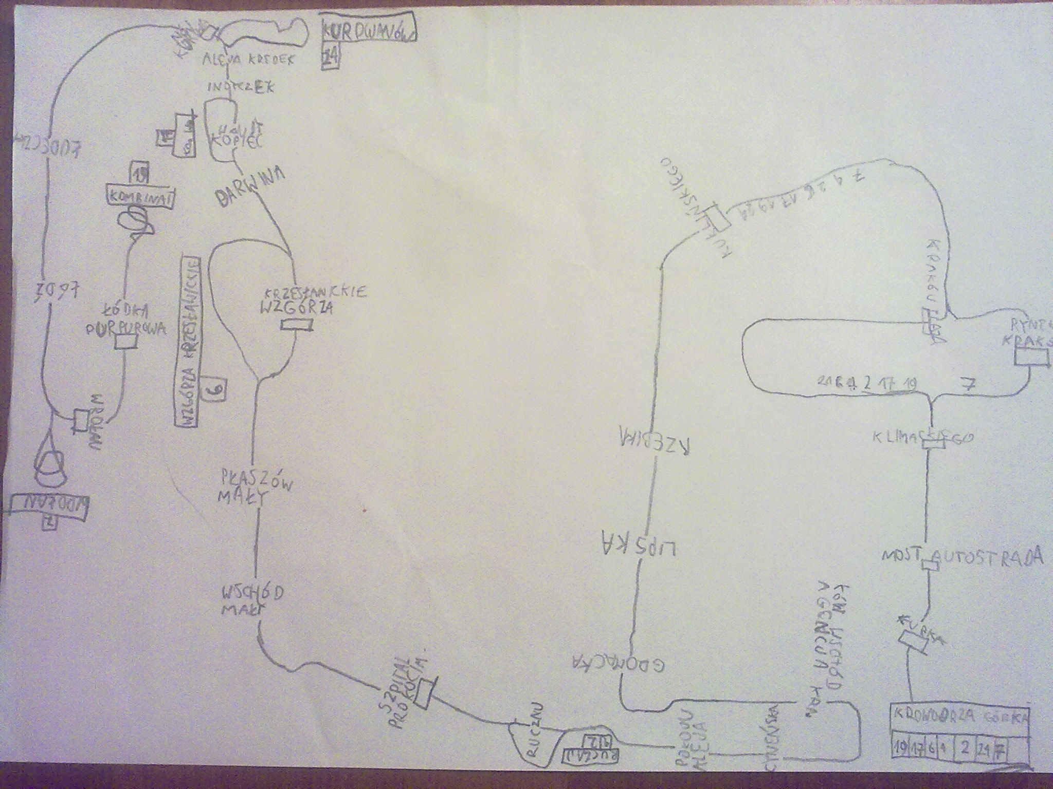

Slide 46
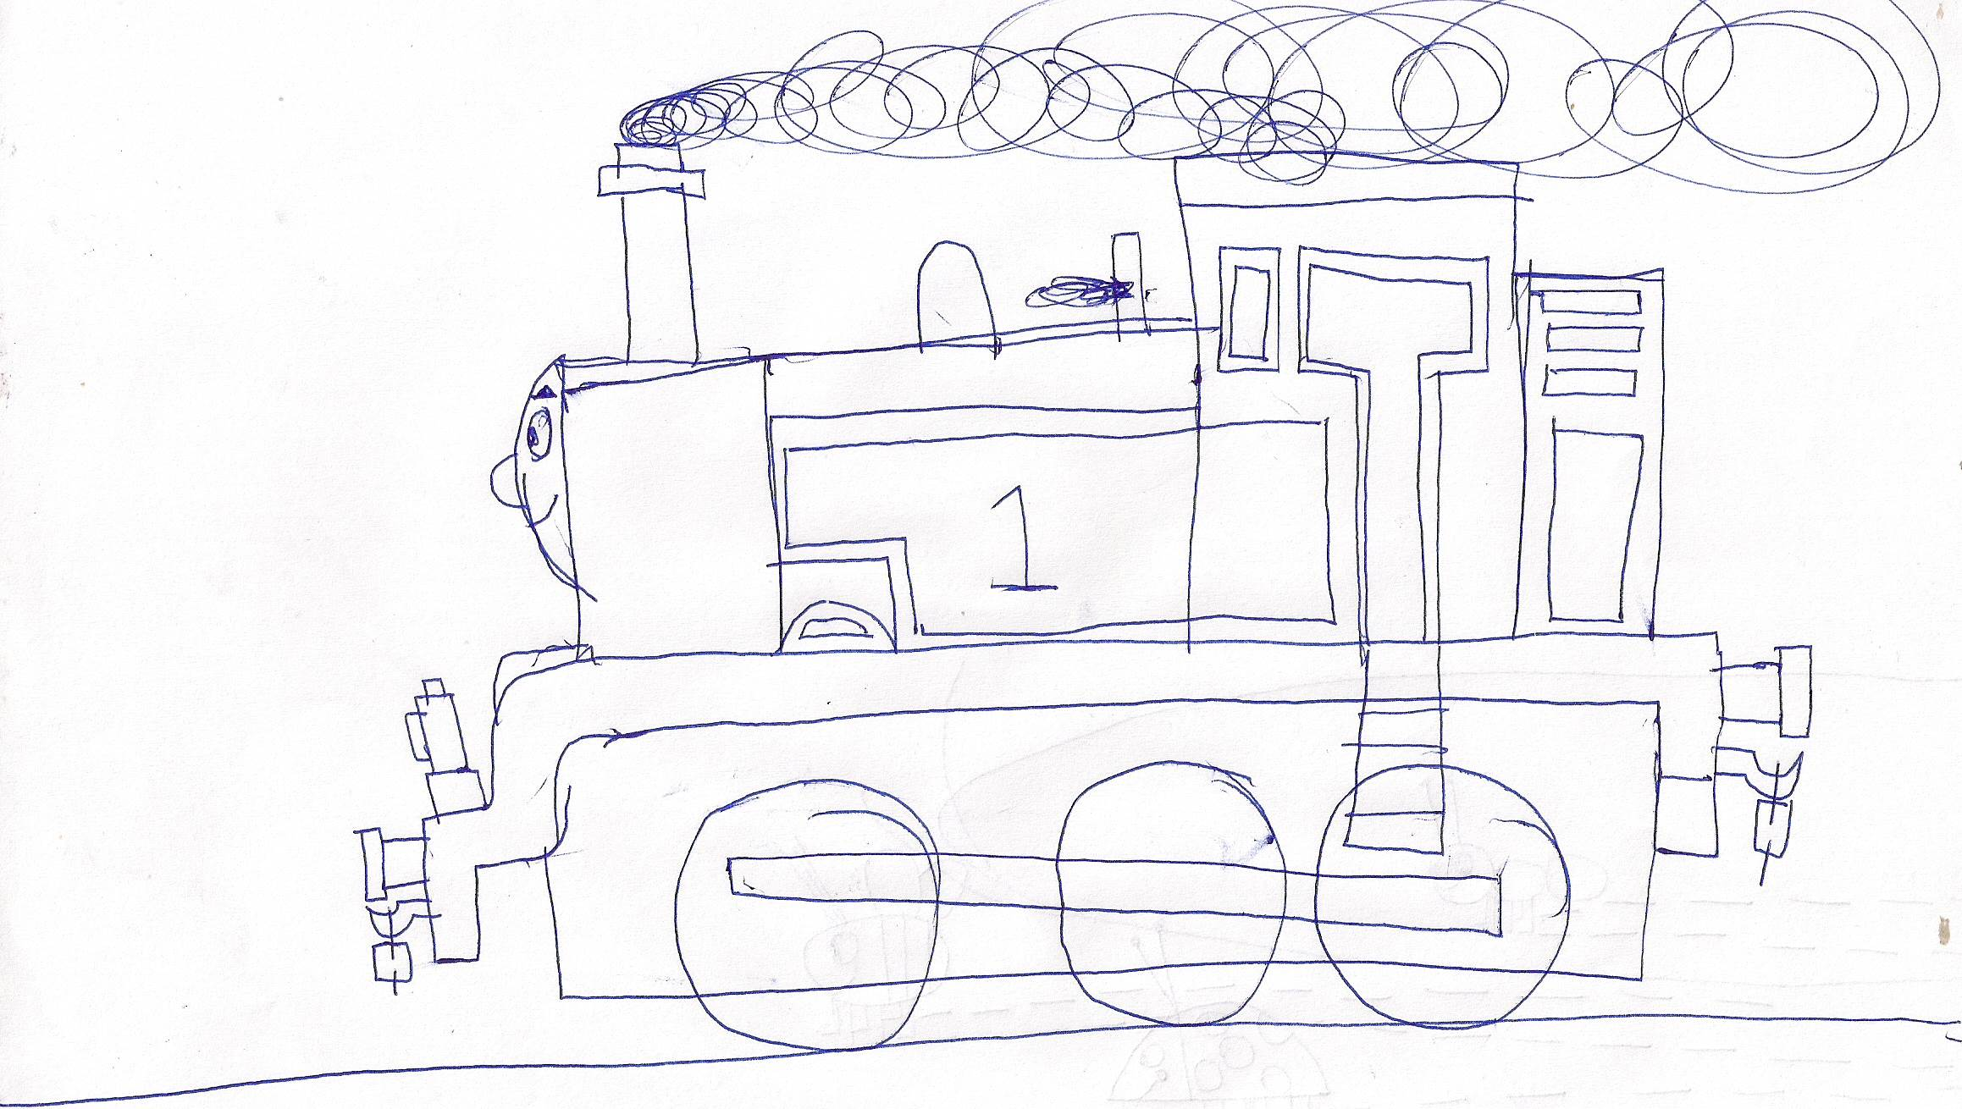

Slide 47
Rysio, 7 lat

Slide 48
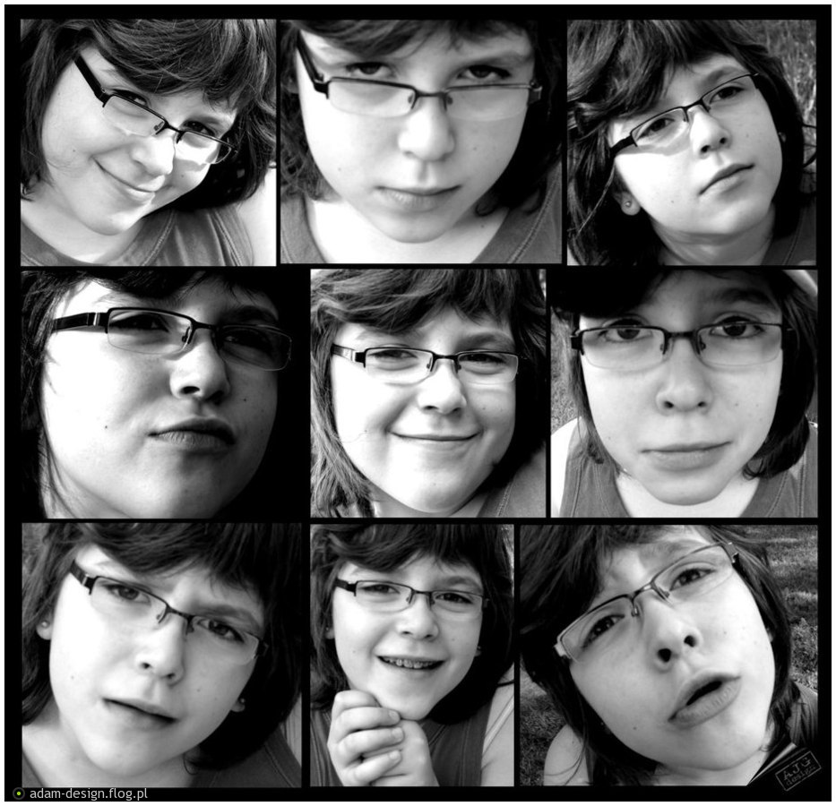
Źródło: adam-design.flog.pl

Slide 49
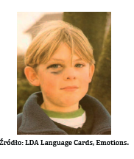
Jaki jest chłopiec?

Slide 50
Zachowania manipulacyjne
Często występujący typ zachowań dzieci z ZA
Są to zachowania WYUCZONE!!!
Pomimo wspólnego celu mają bardzo zróżnicowane formy

Slide 51
Zachowania manipulacyjne
Zachowania manipulacyjne dzieci z ZA
Zachowania manipulacyjne wobec dzieci z ZA

Slide 52
Manipulacje
Zachowaniowe (np. wchodzenie pod stół, krzyki/piski)
Werbalne (groźby, wulgaryzmy)
Nasilane w czasie – typ „tortury wodnej”
Szantaż emocjonalny (pseudo pozytywne emocje zwłaszcza wobec matek; emocje negatywne „nie chcę takiej matki”.
Strategiczna bezradność – zachowania sugerujące nieumiejętność wykonania zadania, przerywanie zadania, celowe obniżanie jakości
Agresja
Działanie z odroczeniem

Slide 53
Zachowania manipulacyjne
Trzeba wziąć pod uwagę:
poziom empatii
poziom teorii umysłu
poziom sprawności funkcji wykonawczych (zdolność do planowania, organizowania, utrzymywania koncentracji, kontrolowania impulsów)
poziom inteligencji

Slide 54
Zachowania manipulacyjne
Zachowania te wzmacnia skuteczność – dziecko osiąga cel i utrwala/nasila zachowania trudne.

Slide 55
Kontakty społeczne
Jakość relacji społecznych zależy od wieku osób, z którymi dziecko z ZA wchodzi w relacje:
Z dorosłymi relacje mogą być partnerskie lub złe (nieakceptacja reguł)
Z rówieśnikami (równolatkami!!!) – zwykle relacje są złe (dominacja lub wycofanie)
Mniej diagnostyczne są relacje z dziećmi starszymi i młodszymi
Stosunek do reguł – brak akceptacji lub nadmierne przywiązanie (sztywność).

Slide 56
Płeć a ZA
Różnice w społecznym postrzeganiu/akceptowaniu ZA u mężczyzn i u kobiet.

Slide 57
Różnice płciowe
Brak opisu typu żeńskiego ZA
Cechy wyróżniające dziewczynki:
Niekiedy męski typ zachowań, ubioru, zainteresowań.
Słabsza pamięć mechaniczna
Mniej fiksacji tematycznych (najwyższa frekwencja – konie)
Najczęściej występująca manipulacja emocjonalna
Mniej wyraźny problem w grupie rówieśniczej (także przez wpływ zachowań grupy)

Slide 58
Układ terapeutyczny
Rodzice
Szkoła
Terapeuta
DZIECKO z ZA

Slide 59
Układ edukacyjny
dziecko z ZA
nauczyciel
grupa (klasa)

Slide 60
Sposoby reagowania na zachowania dzieci z ZA
racjonalizacja
brak emocjonalnego reagowania na wulgaryzmy

Slide 61
Brak rozumienia związków przyczynowo-skutkowych
Rozumienie relacji przyczyna – skutek jest uwarunkowane zdolnością linearnego porządkowania doświadczeń/wydarzeń.
Dzieci z ZA mogą nie rozumieć argumentacji przyczyna – skutek (jak będziesz wychodził z basenu bez czapki, to będziesz chory nie musi być rozumiane: nie wychodź bez czapki z basenu)

Slide 62
Werbalizacja hierarchii społecznej
Dzieci z ZA nie rozumieją zasad/nie czują hierarchii społecznej.
Najgorsza metoda wychowawcza w przypadku dziecka z ZA – negocjacje!
Rodzice budują wzorzec struktury społecznej.

Slide 63
Sposoby rozmowy
tłumaczenie (wyjaśnianie) ≠ negocjacje

Slide 64
Reguły i granice
Dzieci z ZA potrzebują reguł i granic, chociaż się przeciwko nim buntują
Podniesienie poziomu regułowości może przynieść chwilowe pogorszenie zachowań dziecka

Slide 65
Wysokie technologie
UWAGA!!!!
Nie mogą zastąpić relacji społecznych
Nie mogą być uspokajaczem
Grożą uzależnieniem/nadprodukcją adrenaliny

Slide 66
Dzienniczki/wizualizacje zasad
Można zapisywać/rysować reguły, aby potem łatwiej odwołać się do ustaleń.

Slide 67
Zasady komunikacji z dzieckiem z ZA
Nie przedłużamy wymiany argumentów (po drugim stawiamy granicę).
Nie odpowiadamy wielokrotnie na powtarzane pytania, ale żadne zachowanie dziecka nie może pozostać bez reakcji (nasza pozorna obojętność wzmaga zachowania manipulacyjne).

Slide 68
Najważniejszy komunikat dla dziecka z ZA (niekoniecznie werbalny) – TWOJE NIEPOŻĄDANE ZACHOWANIA SĄ NIESKUTECZNE !
Dziecko nie może przejąć kontroli nad naszymi emocjami i psychiką.

Slide 69
Jednoznaczne wyznaczanie warunków kończenia aktywności (zwłaszcza a charakterze fiksacyjnym)
Możemy jeszcze zagrać dwa razy…
Możesz pobawić się 15 minut dinozaurami…
Możesz jeszcze przeczytać 10 stron…

Slide 70
Różnica w poziomie konkretyzacji:
Nie wolno zadawać takich pytań….
Nie wolno pytać, ile ktoś zarabia (dlaczego ktoś jest gruby)….

Slide 71
Obniżanie nadkompetencji
Patetyczny język dzieci z ZA jest dowodem nadkompetencji, uniemożliwiającej prawidłową komunikację z rówieśnikami.
Nie wolno stymulować nienormatywnego dla wieku rozwoju słownictwa i struktur składniowych

Slide 72
Narracja ważniejsza niż encyklopedia
Narracja bywa trudna dla dzieci z ZA – wymaga rozumienia wielu relacji i motywacji działania bohaterów
Analityczny umysł dziecka z ZA preferuje encyklopedie i leksykony

Slide 73
Reguły rywalizacji
Trzeba wcześnie stosować prawidłowe reguły rywalizacji. Budowanie fałszywych obrazów umiejętności powoduje kumulację negatywnych emocji.

Slide 74
Rozumienie odmienności
Dziecka z ZA nie da się wyleczyć, naprawić, przeprogramować
Należy podjąć wysiłek nauczenia

